Slide 1
Geografie Výrobní sféry přednáška č.III
Průmyslová odvětví
(strojírenský, chemický… průmysl)
Ondřej KREJČÍ

Slide 2
zpracovatelský průmysl
Rozdílná vyspělost, produktivita práce – rozdíly v hosp. vyspělých a méně vyspělých zemích
Rozhodujícím článkem byla průmyslová velkovýroba x dnes spíš malé a střední podnikání
  V rozvojových zemích – řemeslná výroba – velký počet zaměstnanců, ale celosvětový podíl na výrobě minimální
  Průmyslová výroba rozdílná podle významu a velikosti svých základních jednotek
Jednotlivá odvětví a obory se skládají z řady územně oddělených provozoven
  Prostorové rozložení se odlišuje od členění organizačního či odvětvového
Měření průmyslové výroby problematické

Slide 3
Strojírenský průmysl
Největším odvětvím průmyslu
Rozsah a kvalita strojírenského průmyslu je ukazatelem hosp. potenciálu i úrovně vědecko-výzkumné základny
Počátky spojeny s prům. revolucí
Původně koncentrace do měst – vznik jader budoucích strojírenských regionů
Krize ve 30. letech
Další rozvoj v souvislosti s 2. sv. válkou a v období studené války
Po 2. sv. v. – vznik nových podniků v málo industrializovaných regionech
(Žďár n. S. ad.)
V 70. letech – rozvoj díky jaderné energetice
V 80. letech – disperze i do menších měst
Lokalizační faktory:
  Výrobky často souhrnem velkého počtu dílčích výrob – snaha o co nejširší zastoupení výrob
  Dopravní náklady – při přepravě menších částí menší než u hotových výrobků
  Lokalizace v oblastech spotřeby – v počátcích, dnes pokles s rozvojem dopravy
  Vztah k surovině jen u některých oborů s velkou spotřebou kovů (např. výroba lokomotiv…)

Slide 4
Strojírenský průmysl
LEHKÉ STROJÍRENSTVÍ
PŘESNÉ STROJÍRENSTVÍ
INVESTIČNÍ STROJÍRENSTVÍ
  zde jsou soustředěny veškeré obory vyrábějící spotřební elektrotechniku a elektroniku
  typickým ukazatelem tohoto druhu strojírenství je velkovýroba s malou potřebou kvalifikované pracovní síly a malou spotřebou materiálu
  rozmístění je dáno hlavně levnou pracovní sílou, proto se v tomto oboru uplatňují i rozvojové země
  k velkým producentům přístrojů sdělovací techniky patří Japonsko, USA, SRN, Jižní Korea, SNS a Velká Británie. Z ostatních zemí Malajsie, Thajsko, Brazílie, Mexiko, Turecko a Singapur (radiopřijímače, televizory, spotřební elektronika)

Slide 5
Strojírenský průmysl
LEHKÉ STROJÍRENSTVÍ
PŘESNÉ STROJÍRENSTVÍ
INVESTIČNÍ STROJÍRENSTVÍ
  Zahrnuje obory jemné mechaniky, optiky, výrobu měřících přístrojů a speciální zařízení pro zdravotnické i jiné účely a hlavně v poslední době náročnou elektroniku (počítače, digitální a telekomunikační přístroje, hodinky, fotoaparáty, dalekohledy, přesná optika, laserové technologie)
  hlavními rysem odvětví je převaha kvalifikované práce nad množstvím a hodnotou materiálu (výj. barevné kovy) -> rozmístění do vyspělých států, které je většinou podmíněno úzkou spoluprací s vědeckým výzkumem
  optické a fotografické přístroje,
    výrobní centra jsou hl. v USA, dále pak v SRN a Japonsku
  výroba osobních počítačů
    USA (70 % výroby).
    Výroba v ostatních zemích je převážně prováděna v americké licenci a je soustředěna v Japonsku, zemích Asijských tygrů a Evropské unie

Slide 6
Strojírenský průmysl
LEHKÉ STROJÍRENSTVÍ
PŘESNÉ STROJÍRENSTVÍ
INVESTIČNÍ STROJÍRENSTVÍ
provádí výrobu kompletních celků pro energetiku, dopravní, těžební a zpracovatelský průmysl, jedná se o tzv. dodávky na klíč
firma spolupracuje s velkou řadou subdodavatelů a předává kompletní dílo v cílové oblasti zákazníka, zajišťuje veškeré technologie, materiál i konečnou kompletizaci
výroba takovýchto investičních celků je možná jen v oblastech s velkou koncentrací různorodého a vyspělého strojírenství
tradiční dodavatelé nejsložitějších investičních celků
  USA, Japonsko, SRN, SNS, Velká Británie a Francie
  celky nižšího řádu dodávají Itálie, Švýcarsko, Kanada, Nizozemí, ale i Polsko, Maďarsko a Česká republika
  ČSSR například zajišťovala výrobu těžebních zařízení pro země Arabského poloostrova (ČR jaderné elektrárny v Íránu a Číně)

Slide 7
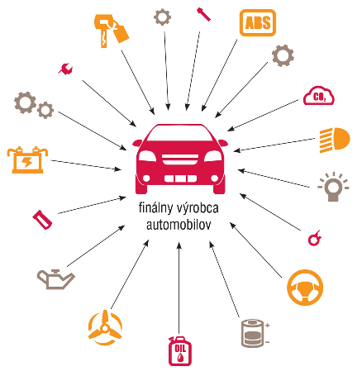
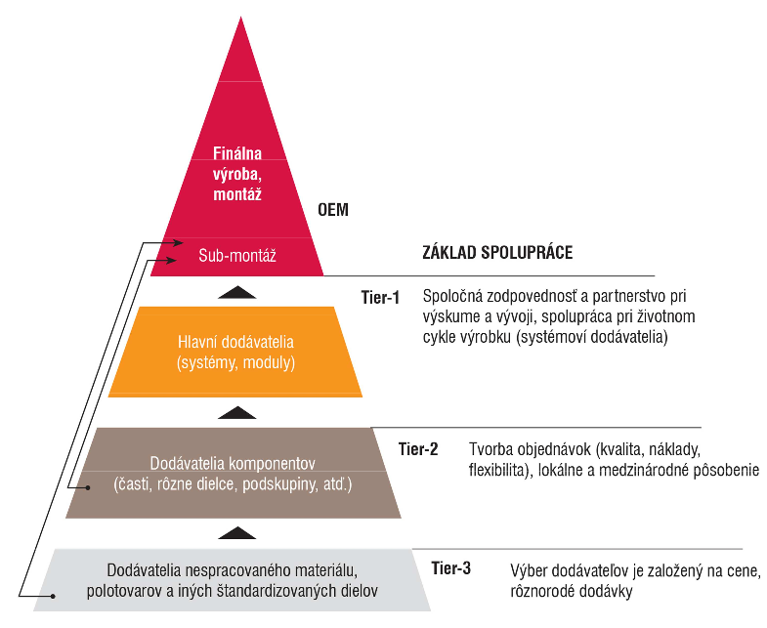
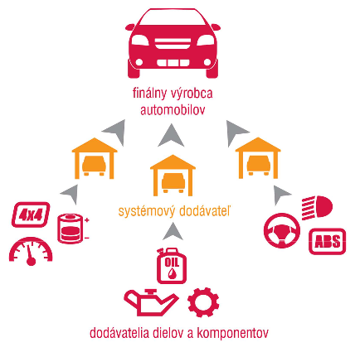
Automobilový průmysl
Model dodavatelské struktury v 70. – 80. letech
Jedno z nejdynamičtěji se vyvíjejících průmyslových odvětví
Konec 19. stol. - vynález automobilu, 20. stol. – velký rozvoj
Henry Ford – zdokonalení výrobních metod; zavedením hromadné výroby se standardizovanými pracovními postupy produkci automobilů výrazně zlevnil (fordismus)
Poč. 21. stol. – výroba automobilů globalizovaným odvětví – rozšíření v množství zemí
Redukce současné dodavateské struktury

Slide 8
Automobilový průmysl
Vzhledem k zajištění výroby z hlediska vývoje, kapitálu, pracovní síly atd. lze rozlišit 2 typy center automobilové výroby:
A) Centra, v nichž je výroba výrazně podporována vývojem
  Tradiční centra automobilového průmyslu, ve kterých většinou sídlí i vedení společnosti
  Výroba navazuje na konstrukční kanceláře, výzkumné laboratoře a zkušební areály
  Vyvíjeny nové typy automobilů
  Přijímána strategická rozhodnutí vzhledem k organizaci výroby
  USA, Německo, Francie, Japonsko
B) Centra výroby bez vlastního vývoje
  Montážní podniky s licenční výrobou, většinou lokalizovány v oblastech s rel. levnou pracovní silou doplněnou o faktor spotřeby
  Technologie a hl. komponenty dodávány z oblastí vývoje
  Od 70. let rozvoj ve Španělsku, Mexiku, Brazílii, Belgii
  V současnosti – Slovensko, Ukrajina, Turecko, Írán, Čína, Indie

Slide 9
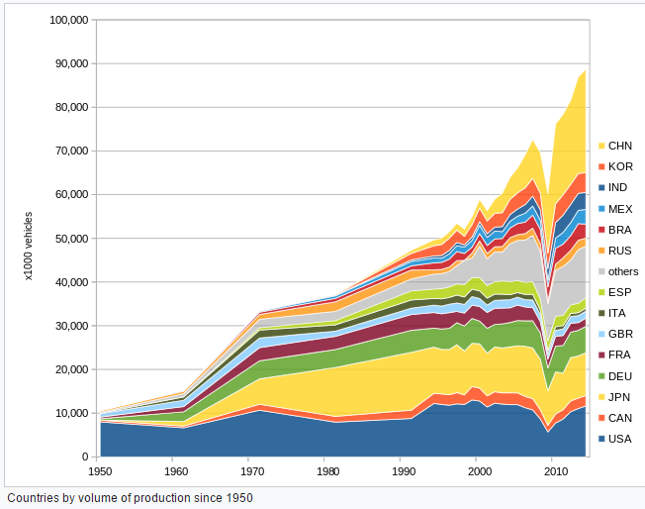
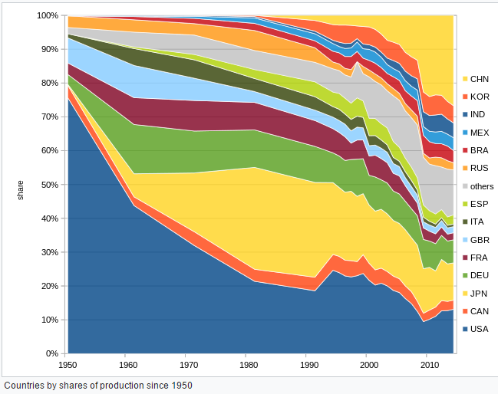

Slide 10
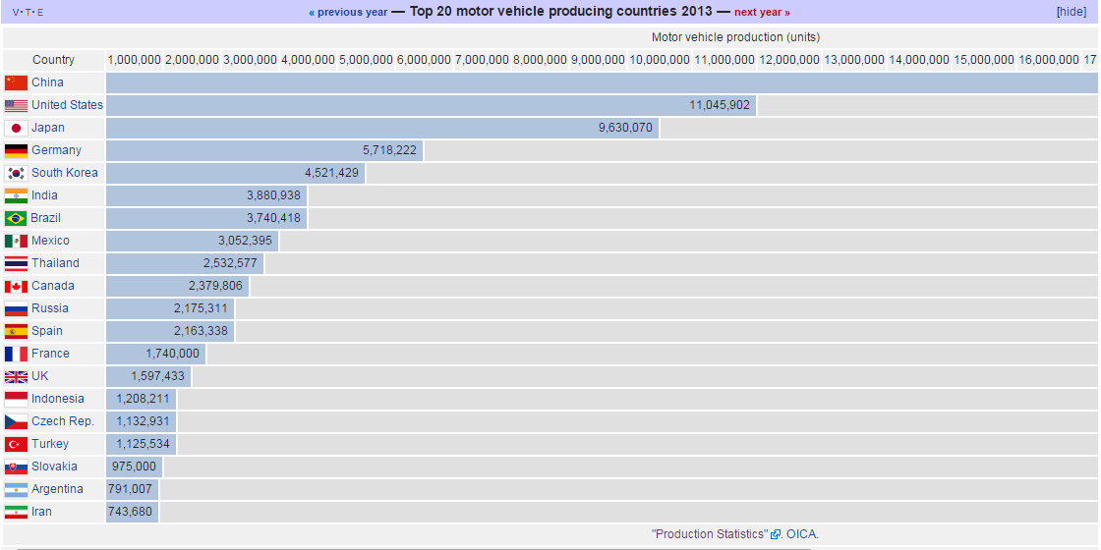
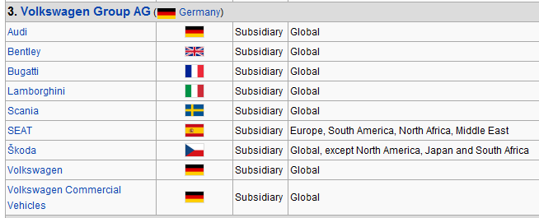

Slide 11
Chemický průmysl
Základní odvětví zpracovatelského průmyslu
  Relativně mladé odvětví s rostoucím významem
  počátky v 19. století – první výroby anorganické chemie s využitím soli a síry Postupně i rozvoj organické chemie
  Impuls pro rychlejší rozvoj – organické syntézy na základě destilace uhlí na poč. 20. stol. (zejména státy Z Evropy – Německo, Francie, VB, později USA)
  Poč. 2. pol. 20. stol. – transformace základních vstupních surovin a orientace na ropu a zemní plyn – zásadní přelom v rozvoji chemického průmyslu -> poté se chemický průmysl stal jedním z nejrychleji se rozvíjejících odvětví hospodářství
Obory chemického průmyslu:
Obory průmyslu anorganické chemie (výroba základních anorganických materiálů – kyseliny, zásady, umělá hnojiva ad.)
Obory organické chemie (výroba základních organických látek na bázi ropy a zemního plynu, chemická vlákna, syntetický kaučuk, plasty, barvy ad.)

Slide 12
Chemický průmysl
Na výše uvedené obory navazuje spotřební chemie – produkty určené koncovému spotřebiteli (farmaceutický průmysl, výroba kosmetických, potravinářských nebo čisticích prostředků)
  Na energii náročné obory základní těžké chemie
  Voda + suroviny – důležité pro anorganickou chemii (výroba amoniaku, kyseliny sírové…)
  Voda + suroviny + kvalifikovaná pracovní síla + kapitálová náročnost (biochemie, kosmetika,…)
Lokalizační faktory – energie, suroviny, pracovní síla, investice, voda
Původní chemický průmysl vázán na energetické zdroje (uhlí – Německo, VB, S Francie, dřevo – Finsko, USA, Kanada, ropa – Rumunsko)
Nové chemické závody vznikají v dovozních přístavech, na periferiích těžkého průmyslu, energetického průmyslu, v ropných oblastech, na periferii měst a ve vyhovujícím prostředí (výroba léčiv)

Slide 13
Chemický průmysl anorganická ch.
    Fosforečná hnojiva
    Rusko, USA, Čína, Brazílie… Maroko, Tunisko (těžba fosfátů)
    Draselná hnojiva
    výroba z draselných solí
    Kanada, Rusko, Bělorusko, Německo, Izrael
    Dusíkatá hnojiva
    výroba na bázi zemního plynu
    Čína, USA, Rusko, Indii, Mexiko, státy v okolí Perského zálivu
Základem výroba kyseliny sírové použití v dalších výrobách org., anorg. i spotřební chemie
Výroba kys. sírové pro obtížnost přepravy vázaná na oblast jejího dalšího zpracování – většinou přímo v chemických kombinátech
Největší producenti – USA, Japonsko, Čína, Německo, Brazílie
Největší objem výroby anorg. ch. soustředěn do výroby umělých hnojiv
Pokles výroby umělých hnojiv ve vyspělých státech Evropy (vysoká zatíženost chemizací, rozvoj biozemědělství), stagnace v Rusku a USA, růst v Číně, Indii, Mexiku

Slide 14
Chemický průmysl Organická ch.
V porovnání s anorganickou chemií velmi dynamický nárůst
Produkty mají velmi široké uplatnění, využití ve všech hospodářských odvětvích
Výroba syntetických materiálů
  První umělé hmoty již na poč. 20. stol. – od té doby výrazný nárůst
  Hl. surovinou při výrobě – ropa a zemní plyn
  Celková roční světová výroba plastů – cca 120 mil. tun (Evropa + S Amerika – 2/3 podíl)
  Dynamický rozvoj v Asii (Čína, J Korea, Japonsko) – 1/5 výroby
    Syntetické materiály
    USA, Japonsko, Německo, Francie, Nizozemsko, Itálie, Rusko, Belgie, Kanada, Čína
Výroba syntetického kaučuku
  Jako náhrada přírodního kaučuku se vyrábí od 30. let 20. stol.
  V současné době převyšuje produkci přírodního kaučuku (latex) více než 2x
  Zákl. surovinou – ropa a zemní plyn
    Syntetický kaučuk
    USA, Japonsko, Francie, Německo, rozvoj v J Koreji

Slide 15
Chemický průmysl Organická ch.
Produkce chemických vláken
A) výroba celulózových vláken - Ve vyspělých státech na ústupu
B) výroba syntetických vláken- Od 80. let – dynamický růst
  V Irsku – jedno z nosných odvětví „irského ekonomického zázraku“
Farmaceutický průmysl
Výrazně orientován na spotřebu
Náročný na kvalifikovanou sílu
Soustředění do spotřebních center
Specializace ve vyspělých státech
    Chemické vlákna
    Centra výroby
    USA, V Asie (Japonsko, Tchaj-wan, Čína, J Korea)
    Významná část produkce i v evr. zemích Německo, Itálie, VB
    Farmaceutický průmysl

Slide 16
Textilní průmysl
Nejstarší průmyslové odvětví, které stálo u zrodu průmyslové revoluce v 18. století – s jeho rozvojem spojen i rozvoj industrializace. V oborech TP vznikala první tovární výroba na základě výroby manufakturní
  Dlouhou dobu ve většině průmyslových zemí vedoucím prům. odvětvím
  V průběhu 20. stol. – strukturální změny v surovinové základně a restrukturalizace prostorového rozložení TP
Hl. surovinami do 60 let. 20. stol – přírodní suroviny (vlna, bavlna)
S rozvojem organické chemie v 60. letech nastupují jako hlavní textilní surovina umělá vlákna
  80. léta – návrat k přírodním materiálům (prvně směsové tkaniny – synteticko-přírodní vlákna)
  90. léta – zvyšování produkce bavlněných tkanin
Přesto umělá vlákna tvoří hl. podíl
V současnosti – pomalu rostoucí odvětví
  Podíl na objemu celkové průmyslové výroby se snižuje, avšak zaměstnanost v globálním měřítku vysoká

Slide 17
Textilní průmysl
V prostorovém uspořádání rozlišujeme 2 typy textilních průmyslových oblastí
Staré textilní oblasti – Z Evropa, USA
  TP zde prošel silnou restrukturalizací – snižování zaměstnanosti, změny v technologii výroby
  Velikostně převládají střední podniky – soustřeďují se na výrobu s vyšší přidanou hodnotou (speciální textilie, např. žáruvzdorné…)
Nové textilní oblasti
  V průmyslově mladších oblastech s pozdějším nástupem industrializace a levnou pracovní silou (JV Asie, některé země Afriky)
  Výroba zaměřena na objem
Lokalizační faktory:
Faktor kvalifikované pracovní síly (TP je náročný na kvantitu pracovníků)
Surovinový faktor – důležitý pro lokalizaci podniků na prvotní úpravu a zpracování přír. materiálů
Faktor spotřeby – nutná vazba TP na oděvní průmysl

Slide 18
Bavlnářský průmysl
Vlnařský průmysl
Nejrozšířenější obor textilníhoprůmyslu
Celková tendence vzestupná
Charakteristickou tendencí je pokles výroby bavlněných tkanin ve vyspělých zemích Z Evropy nebo v Japonsku a přesun výroby blíže k oblastem pěstování bavlny
Většina produkce z Číny a Indie, rozvoj výroby v Pákistánu, Brazílii, Egyptě, Turecku nebo středoasijských republikách (např. Uzbekistán)
Stále silné postavení v USA, ale i zde pokles
V posledních letech výrazný pokles výroby
Produkce vlny (suroviny) v Austrálii, na Novém Zélandě a v Argentině
Odtud export do Z evr. zemí (VB, Itálie, Francie, Belgie) – export klesá
Zvýšení produkce v Indii, Číně, Turecku

Slide 19
Potravinářský průmysl
Zahrnuje desítky oborů, které mají společný cíl – zajistit potravu pro obyvatele
Zpracovává či upravuje rozmanité produkty RV a ŽV
Potravinářský průmysl nevytváří rozsáhlé územní komplexy, obvyklé je uspořádání oblastí lokálního významu, kde potravinářství se zemědělství vytváří agrokomplexy (na sebe navazující surovinová a zpracovatelská činnost) – centry obvykle malá města
Lokalizace:
  Uprostřed produkčních zemědělských oblastí – např. sušení a fermentace kávy, výroba sladu, výroba vína, čištění rýže…
  Orientace na spotřebitele – obory, které zpracovávají značně upravené primární suroviny (výroba cukru, mouky…pekárenství…)
  Změna lokalizace s rozvojem technologií – mrazírenství, konzervování… - odpojení lokalizace odvětví a zdroje surovin
  V současnosti – lokalizace velkých podniků spíše do míst spotřeby, drobnější rozptýleny v surovinových oblastech
  Význam faktorů pracovních sil i dopravy klesá

Slide 20
Potravinářský průmysl
Průmysl cukrovarnický
  zpracování objemných surovin, proto orientace do spotřebních oblastí
  Zpracování ve 2 fázích: 1. výroba surového cukru, 2. konečná úprava (rafinace)
Průmysl tukový
  Nejsoustředěnější v celém potravinářství
  Spotřeba rozložena nerovnoměrně – vysoká v nejbohatších, hosp. vyspělých zemích
  Výroba umělých tuků se neustále zvyšuje
Mlékárenský průmysl
  Soustředění blízko chovatelských oblastí (omezené možnosti transportu mléka) a v nich v centrech spotřeby
Masný průmysl
  Zpracování masa na uzeniny, konzervy apod.
  Značná číst se konzervuje v mrazírnách
  Lokalizace v oblastech s možností zásobování masem

Slide 21
Potravinářský průmysl
Rybný průmysl
  Zpracování cca ½ světového výlovu ryb, přesto značný význam, protože v přímořských oblastech tvoří ryby často hl. složku potravy
  Důležitý obor exportu
  Koncentrace a specializace podle možností výlovu, zpracování ryb především v přístavech
Konzervárenství
  Překryv se zpracováním masa, včetně rybího
  Zpracování o produktů RV (ovoce, zelenina)
  Urbanizace světa při stoupající spotřebě vyžaduje rychlý růst potravinářských oborů
  Spíše oborem menších závodů, často polořemeslný charakter
  Rozmístění orientováno na hlavní produkční oblasti, někdy přístavy
  Většina konzerváren umístěna do hl. koncentrací spotřebitelů
Pivovarnictví
  Zvyšující se spotřeba a nové technologie umožňují koncentraci do velkých závodů ve spotřebních centrech

Slide 22
Dřevozpracující a papírenský průmysl
Společná základní surovina – rozmístění průmyslu poměrně rovnoměrné
Značný podíl dřeva jako palivo (v hosp. odlehlých oblastech)
Hl. produkční oblasti – lesy mírného pásma s jednoduchou skladbou dřevin a snadno dostupné + sub/rovníkové země s velkou zásobou dřevin (Brazílie, Indonésie, Nigérie, Filipíny, Tanzánie)
Nábytkářství – umístění v centech spotřeby
Papírenský průmysl
  Náročný na spotřebu vody, proto lokalizace při velkých zdrojích čisté vody a spíše mimo hl. průmyslové a sídelní koncentrace
  Negativní vliv na čistotu vody a ovzduší
Průmysl polygrafický
  Hl. materiálem je novinový papír
  Zcela orientován do spotřebních center
  Vyžaduje kvalifikovanou pracovní sílu
  Patří mezi nejmladší odvětví, přesto zastoupen ve většině zemí světa

